Slide 1
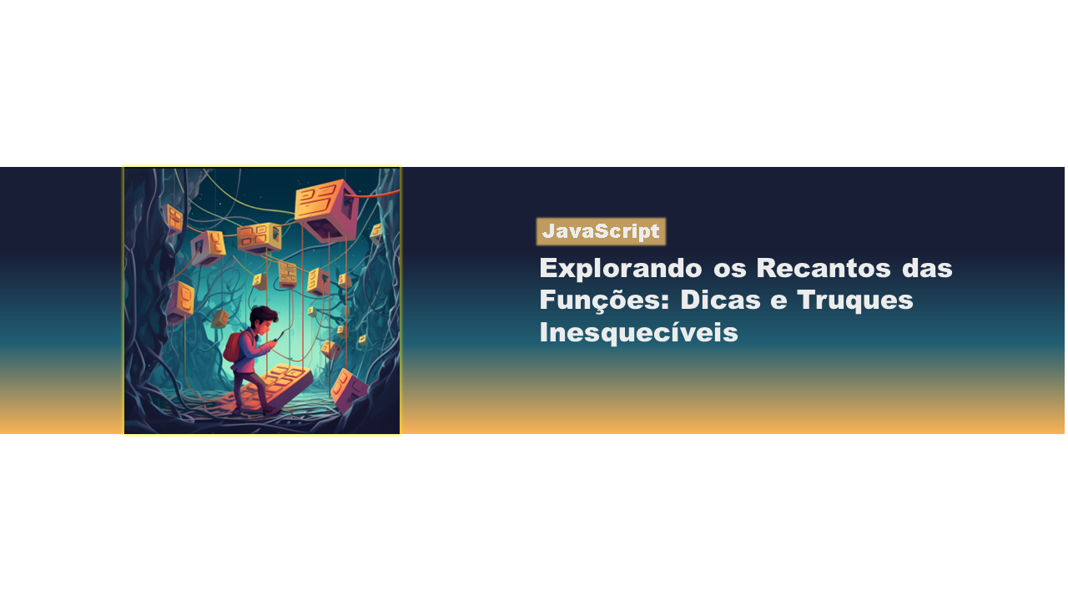




O que são e para que servem as funções em JavaScript

